Slide 1
Dirección Distrital de Presupuesto
Agosto 2021

Slide 2
VIGENCIAS FUTURAS
ENTIDADES PRESUPUESTO ANUAL DISTRITO CAPITAL
Secretaría Distrital de Hacienda Dirección Distrital de Presupuesto Agosto de 2021

Slide 3
Contenido
Aspectos normativos y conceptuales
2. Casos o preguntas frecuentes
Módulo Bogdata

Slide 4
ASPECTOS NORMATIVOS Y CONCEPTUALES

Slide 5
PRINCIPIOS PRESUPUESTALES
Legalidad
Planificación
Anualidad
Universalidad
Unidad de caja
Especialización
Inembargabilidad
Programación Integral

Slide 6
RÉGIMEN LEGAL – PRESUPUESTO ANUAL
Decr. 714-1996
Distrital
Nacional
Art. 14: V.F. Ordinarias
Ley 819-2003
Estatuto Orgánico del Presupuesto Distrital
Por la cual se dictan normas orgánicas en materia de presupuesto, responsabilidad y transparencia fiscal y se dictan otras disposiciones.
Art. 12: V.F Ordinarias
Circular 09 -2008
Confis Distrital
Ley 1483-2011
Procedimiento para la solicitud de Vigencias Futuras
Por medio de la cual se dictan normas orgánicas en materia de presupuesto, responsabilidad y transparencia fiscal para las entidades territoriales.
V.F Excepcionales
Entidades Territoriales
Res. 191 -2017
Decr. 2767-2012
Módulo I: V.F Ordinarias- Excepcionales
Manual Operativo Presupuestal del Distrito Capital
Por el cual se reglamenta parcialmente la Ley 1483 de 2011.
V.F. Excepcionales
Decr. 192-2021
Por medio del cual se reglamenta el Estatuto Orgánico del Presupuesto Distrital y se dictan otras disposiciones
Ley 2116-2021
Art. 19 a 23
Por medio de la cual se modifica el decreto ley 1421 de 1993, referente al Estatuto Orgánico de Bogotá
Art. 14
V.F Ordinarias aprobadas por Confis Distrital
Modificar por ley 2116 de 2021
Notes:
PROYECTO DE LEY ORGANICA NÚMERO 251 DE 2019: POR MEDIO DEL CUAL SE MODIFICA EL DECRETO LEY 1421 DE 1993, REFERENTE AL ESTATUTO ORGÁNICO DE BOGOTÁ

Slide 7
EXCEPCIONES A LA ANUALIDAD
EXCEPCIONES A LA ANUALIDAD
2021
2022
2023
Reservas Presupuestales
Compromisos = 100% Giro = 35%
Reserva = 65%
Giro = 40%
Pasivo exigible = 25%
2021
2022
2023
Vigencias Futuras
Apropiación y Giro = 35%
Apropiación y Giro = 40%
Apropiación y Giro = 25%
$ 100 % :

Slide 8
¿QUÉ SON LAS VIGENCIAS FUTURAS?
Instrumento de planeación y ejecución presupuestal que permite a las entidades asumir compromisos que afectan los presupuestos de vigencias fiscales siguientes, con el objetivo de financiar proyectos de inversión, gastos de funcionamiento, gastos de operación o de servicio de la deuda, que por su estructura y formulación requieren comprometer presupuestos de varios años.e
Ordinarias
Excepcionales
Autorizadas por Confis.
Autorizadas por Concejo, previa aprobación Confis.
Mínimo 15% de apropiación en el año en que se concede la autorización.
No requiere apropiación en el año en que se concede la autorización.
Su ejecución se inicia con presupuesto de la vigencia en curso.
Proyectos de infraestructura, energía, comunicaciones, y en gasto público social en los sectores de educación, salud, agua potable y saneamiento básico.
* Funcionamiento * Inversión
* Servicio de la deuda * Operación
Notes:
Son un instrumento de planeación y ejecución presupuestal que permite a las entidades asumir compromisos en una vigencia determinada que afectan los presupuestos de vigencias fiscales siguientes, con el objetivo de financiar proyectos de inversión, gastos de funcionamiento, gastos de operación o de servicio de la deuda, que por su estructura y formulación requieren comprometer presupuestos de varios años
Lo que determina la necesidad de la autorización para comprometer vigencias futuras es el plazo de ejecución del gasto y no la disponibilidad de ingresos para su financiación.

Slide 9
DECRETO 192 DE 2021
Modificar de conformidad con lo establecido en la Ley 2116 de 2021 en lo correspondiente a la instancia de aprobación de VF ORDINARIAS
Artículo 19°
Vigencias futuras ordinarias y excepcionales.
Artículo 20°
Declaratoria de importancia estratégica.
Artículo 21°
Caducidad de las vigencias futuras y los avales fiscales.
Artículo 22°
Procesos contractuales en curso.
Artículo 23°
Contratos en ejecución de vigencias futuras.
Notes:
Por proyecto de Ley se modifica

Slide 10
VIGENCIAS FUTURAS ORDINARIAS Y EXCEPCIONALES
Artículo 19. La Administración Distrital podrá solicitar al Concejo de Bogotá autorización para la asunción de obligaciones que afecten presupuestos de vigencias futuras sin superar el respectivo período de gobierno, previa aprobación del CONFIS. Se exceptúan los proyectos de gastos de inversión en aquellos casos en que el Consejo de Gobierno los declare previamente de importancia estratégica, o los que cuenten con cofinanciación con participación total o mayoritaria de la Nación o la última doceava del Sistema General de Participaciones, así como para proyectos de Asociación Público - Privada.
Modificar de conformidad con lo establecido en la Ley 2116 de 2021 en lo correspondiente a la instancia de aprobación de VF ORDINARIAS

Slide 11
DECLARATORIA DE IMPORTANCIA ESTRATÉGICA
Artículo 20. Cuando se requiera solicitar la declaratoria de importancia estratégica ante el Consejo de Gobierno Distrital para el trámite de vigencias futuras ordinarias que excedan el período de mandato, la respectiva Secretaría de Despacho, Cabeza de Sector, en coordinación con la entidad que ejecutará las vigencias futuras, deberán cumplir los siguientes requisitos:
1. Contar con el Aval Fiscal por parte del CONFIS Distrital.
ORDINARIAS
Presentar solicitud de Aval Fiscal:
Solicitud firmada por representante legal
Documento debe contener flujos de VF, fuentes de financiación, objeto, entre otros aspectos.
Certificación de proyectos de inversión de la SDP
Aval Fiscal Confis Distrial
Radicar solicitud en SDP- SDH*
Parámetros
Comunicado de la ST Confis otorgando aval
* SDH emite concepto para Confis

Slide 12
DECLARATORIA DE IMPORTANCIA ESTRATÉGICA
Artículo 20. Cuando se requiera solicitar la declaratoria de importancia estratégica ante el Consejo de Gobierno Distrital para el trámite de vigencias futuras ordinarias que excedan el período de mandato, la respectiva Secretaría de Despacho, Cabeza de Sector, en coordinación con la entidad que ejecutará las vigencias futuras, deberán cumplir los siguientes requisitos:
2. Presentar al Consejo de Gobierno la solicitud de declaratoria de importancia estratégica con el cumplimiento de los requisitos establecidos por la normativa vigente.
ORDINARIAS
Normativa vigente:
a) El monto máximo de vigencias futuras, el plazo y las condiciones de las mismas consulte las metas plurianuales del Marco Fiscal de Mediano Plazo
b) Como mínimo, de las vigencias futuras que se soliciten se deberá contar con apropiación del quince por ciento (15%) en la vigencia fiscal en la que estas sean autorizadas
c) Cuando se trate de proyectos que conlleven inversión nacional deberá obtenerse el concepto previo y favorable del Departamento Nacional de Planeación.
Declaratoria de importancia estratégica
Consejo de Gobierno
Saturn is the ringed planet and a gas giant
Radicar solicitud en Secretaría Privada
Parámetros

Slide 13
DECLARATORIA DE IMPORTANCIA ESTRATÉGICA
Artículo 20. Cuando se requiera solicitar la declaratoria de importancia estratégica ante el Consejo de Gobierno Distrital para el trámite de vigencias futuras ordinarias que excedan el período de mandato, la respectiva Secretaría de Despacho, Cabeza de Sector, en coordinación con la entidad que ejecutará las vigencias futuras, deberán cumplir los siguientes requisitos:
3. Presentar el proyecto relacionado, con al menos los siguientes parámetros:
ORDINARIAS
Identificación del proyecto.
Descripción detallada del proyecto.
Identificación de la población afectada.
Diagnóstico del problema o situación a resolver a través del proyecto.
Fases, con cronograma y costos de ejecución del proyecto, incluyendo sus fuentes de financiación
Valoración técnica, económica, financiera, jurídica, ambiental y social del proyecto.
Identificación de posibles riesgos y amenazas que puedan afectar la ejecución del proyecto.
Declaratoria de importancia estratégica
Consejo de Gobierno
Saturn is the ringed planet and a gas giant
Radicar solicitud en Secretaría Privada
Parámetros
Acta o certificación del Consejo de Gobierno

Slide 14
DECLARATORIA DE IMPORTANCIA ESTRATÉGICA
Artículo 20. Parágrafo: Para la declaración de importancia estratégica de las vigencias futuras excepcionales para entidades territoriales, se deberán cumplir los requisitos establecidos por el Decreto Nacional 1068 de 2015.
EXCEPCIONALES
Presentar solicitud de Aval Fiscal:
Aval Fiscal Confis Distrial
Solicitud firmada por representante legal
Documento debe contener flujos de VF, fuentes de financiación, objeto, entre otros aspectos.
Certificación de proyectos de inversión de la SDP
Radicar solicitud en SDP- SDH*
Parámetros
Comunicado de la ST Confis otorgando aval
* SDH emite concepto para Confis

Slide 15
DECLARATORIA DE IMPORTANCIA ESTRATÉGICA
Artículo 20. Parágrafo: Para la declaración de importancia estratégica de las vigencias futuras excepcionales para entidades territoriales, se deberán cumplir los requisitos establecidos por el Decreto Nacional 1068 de 2015.
EXCEPCIONALES
Requisitos del Decreto 2767 de 2012:
Plan de Desarrollo se haga referencia expresa a la importancia y el impacto
Plan de Inversiones del Plan de Desarrollo se encuentre incorporado el proyecto
Marco Fiscal de Mediano Plazo se tenga incorporado el impacto (costos y efectos fiscales)
Proyecto viabilizado dentro del Banco de Programas y Proyectos
Estudio técnico deben incluir la definición de obras prioritarias e ingeniería de detalle.
Declaratoria de importancia estratégica
Consejo de Gobierno
Saturn is the ringed planet and a gas giant
Radicar solicitud en Secretaría Privada
Parámetros
Acta o certificación del Consejo de Gobierno
Notes:
Decreto 1068 de 2015: Por medio del cual se expide el Decreto Único Reglamentario del Sector Hacienda y Crédito Público.
Presentar al Consejo de Gobierno la solicitud de declaratoria de importancia estratégica con el cumplimiento de los requisitos (del Decreto 2767 de 2012):
Ojo revisar: ingeniería de detalle

Slide 16
CADUCIDAD DE LAS VIGENCIAS FUTURAS Y LOS AVALES FISCALES
Artículo 21. Los cupos anuales autorizados para asumir compromisos de vigencias futuras no utilizados a 31 de diciembre de cada año caducan, salvo en los casos previstos en el inciso 2° del artículo 8° de la Ley 819 de 2003. En consecuencia, los órganos deberán informar a la Secretaría Distrital de Hacienda, a más tardar el 31 de diciembre de cada año, la utilización de los cupos autorizados, operación que refleja su utilización dentro de la vigencia.
Las entidades con avales fiscales otorgados deberán tramitar solicitud de autorización de vigencia futura dentro de la misma vigencia fiscal del otorgamiento, en caso contrario deberán iniciar nuevamente trámite de solicitud de otorgamiento del aval fiscal.
Notes:
LEY 819 - ARTÍCULO 8o. REGLAMENTACIÓN A LA PROGRAMACIÓN PRESUPUESTAL. La preparación y elaboración del presupuesto general de la Nación y el de las Entidades Territoriales, deberá sujetarse a los correspondientes Marcos Fiscales de Mediano Plazo de manera que las apropiaciones presupuestales aprobadas por el Congreso de la República, las Asambleas y los Concejos, puedan ejecutarse en su totalidad durante la vigencia fiscal correspondiente.
En los eventos en que se encuentre en trámite una licitación, concurso de méritos o cualquier otro proceso de selección del contratista con todos los requerimientos legales, incluida la disponibilidad presupuestal, y su perfeccionamiento se efectúe en la vigencia fiscal siguiente, se atenderá con el presupuesto de esta última vigencia, previo el cumplimiento de los ajustes presupuestales correspondientes.

Slide 17
PROCESOS CONTRACTUALES EN CURSO
Artículo 22. (…)
Cuando el proceso contractual en curso esté soportado por una autorización del Concejo de Bogotá D.C. para comprometer recursos de vigencias futuras, que no requieran reprogramación de las anualidades y/o montos, podrá continuar con dicho soporte sin que sea necesario una nueva autorización, ni reiniciar el proceso de selección. Adicionalmente, en los casos en que el proceso esté respaldado por una autorización de vigencias futuras ordinarias deberá sustituirse el Certificado de Disponibilidad Presupuestal de la vigencia en la que se inició el proceso por uno de la nueva vigencia.
En caso de que los cupos anuales y/o plazo de las vigencias futuras autorizadas requieran reprogramación, se deberá solicitar una nueva autorización ante el Concejo de Bogotá D.C., la cual deberá otorgarse de manera previa a la adjudicación del contrato, sin que sea necesario reiniciar el proceso de selección.
Modificar de conformidad con lo establecido en la Ley 2116 de 2021 en lo correspondiente a la instancia de aprobación de VF ORDINARIAS
Notes:
Artículo 22°. Procesos contractuales en curso. En los eventos en que se encuentre en trámite una licitación, un concurso de méritos o cualquier otro proceso de selección de contratista con todos los requerimientos legales, incluida la disponibilidad presupuestal, y el perfeccionamiento contractual se efectúe en la vigencia fiscal siguiente, los compromisos contractuales se atenderán con el presupuesto de esta última vigencia, previo el cumplimiento de los ajustes presupuestales necesarios para garantizar la apropiación suficiente que ampare el proceso contractual en curso.
En estos casos, el respectivo Certificado de Disponibilidad Presupuestal deberá sustituirse por uno de la nueva vigencia.
Cuando el proceso contractual en curso esté soportado por una autorización del Concejo de Bogotá D.C. para comprometer recursos de vigencias futuras, que no requieran reprogramación de las anualidades y/o montos, podrá continuar con dicho soporte sin que sea necesario una nueva autorización, ni reiniciar el proceso de selección. Adicionalmente, en los casos en que el proceso esté respaldado por una autorización de vigencias futuras ordinarias deberá sustituirse el Certificado de Disponibilidad Presupuestal de la vigencia en la que se inició el proceso por uno de la nueva vigencia.
En caso de que los cupos anuales y/o plazo de las vigencias futuras autorizadas requieran reprogramación, se deberá solicitar una nueva autorización ante el Concejo de Bogotá D.C., la cual deberá otorgarse de manera previa a la adjudicación del contrato, sin que sea necesario reiniciar el proceso de selección.

Slide 18
CONTRATOS EN EJECUCIÓN DE VIGENCIAS FUTURAS
Artículo 23. Las entidades u órganos que hacen parte del Presupuesto Anual de Distrito Capital que requieran modificar el plazo de los contratos en ejecución, sin aumentar el cupo total aprobado de vigencias futuras autorizadas por el Concejo de Bogotá D.C. requerirán de manera previa a la modificación de las condiciones de la obligación existente, la reprogramación de las vigencias futuras en donde se especifique el nuevo plazo y/o cupos anuales autorizados.
Cuando con posterioridad al otorgamiento de una autorización de vigencias futuras, se requiera la modificación de la contraprestación a su cargo, será necesario adelantar ante el Concejo de Bogotá D.C. una nueva autorización de vigencias futuras que ampare las modificaciones o adiciones requeridas de manera previa a la asunción de la respectiva obligación o a la modificación de las condiciones de la obligación existente.
Modificar de conformidad con lo establecido en la Ley 2116 de 2021 en lo correspondiente a la instancia de aprobación de VF ORDINARIAS

Slide 19
REQUISITOS
Deben remitirse a la Secretaría Técnica del CONFIS Distrital, con copia a la Secretaría Distrital de Hacienda - Dirección Distrital de Presupuesto, anexando la siguiente documentación
1
Comunicación dirigida al Secretario Técnico del CONFIS solicitando la autorización de las VF
2
Documento que describa el objeto a desarrollar, identificando el compromiso del PDD o Local con el que se relaciona, los objetivos y las metas que se alcanzarán con su ejecución.
3
Justificación técnica, económica y financiera que evidencie la importancia de la utilización de las VF. (Pesos constantes y corrientes del año en que se solicita la autorización). Metas de inflación de la SDH
4
Cuando se trate de proyectos de inversión, debe obtenerse previamente el concepto favorable de la SDP.
5
Formato de solicitud de VF debidamente diligenciado, el cual incluye: cronograma de ejecución de las VF solicitadas, prográmación de contratación para desarrollar obra, proyecto o actividad y programación de los giros. http://www.sdp.gov.co/gestion-a-la-inversion/confis/normatividad

Slide 20
REQUISITOS
Deben remitirse a la Secretaría Técnica del CONFIS Distrital, con copia a la Secretaría Distrital de Hacienda - Dirección Distrital de Presupuesto, anexando la siguiente documentación
6
Certificación del Responsable de Presupuesto sobre la existencia de mínimo el 15% de apropiación presupuestal en el rubro o proyecto de inversión objeto de solicitud (vigencias futuras ordinarias).
7
Acta del Consejo de Gobierno donde fueron declarados de importancia estratégica los proyectos de inversión o actividades prioritarias objeto de las VF que excedan el período de gobierno.
8
Autorización previa de la Junta o Consejo Directivo en los casos que aplique.
9
Informe sobre la utilización de vigencias futuras aprobadas en años anteriores e informe de ejecución presupuestal de las mismas por cada rubro y/o proyecto de inversión.

Slide 21
BENEFICIOS DE SU UTILIZACIÓN
Excepción principio de anualidad
Optimizan la programación financiera y un manejo eficiente del disponible de tesorería
Se reduce la constitución de reservas presupuestales
Genera beneficios de oportunidad, calidad y economías de escala en funcionamiento e inversión
Facilitan la planeación y ejecución de los objetivos trazados en los planes de desarrollo
Optimización (racionalización de recursos) de trámites administrativos en los procesos contractuales

Slide 22
PRÁCTICAS INADECUADAS
1
Constituir reservas con la apropiación del 15% o con las vigencias aprobadas
2
Solicitar aprobación sin tener claro los términos de referencia del proyecto a realizar y sus costos
3
No utilizarlas

Slide 23
CASOS O PREGUNTAS FRECUENTES

Slide 24
01
¿CÓMO SE CALCULA EL 15% MÍNIMO DE LAS V.F. ORDINARIAS?
Costo total Proyecto de $1.000 millones que se ejecutarán así:
Vigencia 2021 (vigencia actual) $350 millones
Vigencia 2022: $250 millones
Vigencia 2023: $400 millones
Valor de las Vigencias Futuras a autorizar: $650 millones
Por lo tanto, en el año 2021 la entidad deberá apropiar y ejecutar como mínimo $97.5 millones (15% de $650 millones), como tiene apropiados $350 millones, cumple con este requisito.
Notes:
El valor total de las vigencias futuras debe comprometerse y perfeccionarse en el año en que se concede la autorización. Se exceptúan las vigencias futuras que se incluyan y aprueben junto con el proyecto de presupuesto anual del Distrito. Artículo 14 del D. 714, el Distrito en un ar en el proyecto de presupuesto

Slide 25
02
¿CUÁNDO PUEDO SOLICITAR VIGENCIAS FUTURAS?
Cualquier momento del año
Espacio fiscal D.C.
Tiempos trámite*
Uso VF anteriores**
VIGENCIAS FUTURAS
Objeto
Mín 15% (V0)
Fuente de financiación
Requisitos
Circular 09 de 2008 y Manual Operativo Presupuestal
Hasta un año antes de terminación período gobierno***
* Concejo de Bogotá- Excepcionales
Reservas, cronograma
** Ahorro: Parágrafo, artículo 3° del Acuerdo 788 de 2020
***Excepción DIE

Slide 26
03
¿QUÉ PASA CON LAS VIGENCIAS FUTURAS QUE NO SE COMPROMETEN EN EL AÑO CERO?
1
CADUCAN
A 31 DE DICIEMBRE
Art 21 Dec 192 de 2021
2
INFORMAR PROGRAMACIÓN PRESUPUESTAL
3
HARÁ PARTE DE ANÁLISIS PARA
NUEVAS SOLICITUDES
4
INFORMAR
A 31 DE DICIEMBRE

Slide 27
04
¿CÓMO OPERA LA INDEXACIÓN?
Vigencias Futuras aprobadas en pesos constantes
6. 1° de enero de cada vigencia: reemplaza CDP estadístico con valor indexado
01
02
06
2. Compromiso: pesos constantes y corrientes
INDEXACIÓN
5. Valor adicional: programación de cada vigencia
03
05
3. Mínimo 15% compromiso en pesos de vigencia solicitud
04
4. Índice: IPC estimado por cada vigencia futura aprobada

Slide 28
05
¿CÓMO OPERA LA INDEXACIÓN?
Acuerdo 788 de 2020
Gasto | 2022 | 2023
Servicio de limpieza general | $900 | $927
Millones de pesos, constantes 2021
Indexación 3 %
Programación Presupuestal
2021
2022
2023
Compromiso $ constantes | CDP 2021 (Mín. 15% VF) | CDP VF 2022 | CDP VF 2023 | TOTAL VF
2.101 | 274 | 900 | 927 | 1.827
2.192 | 365 | 900 | 927 | 1.827
1.898 | 248 | 800 | 850 | 1.650
CDP VF 2022
927
927
824
CDP VF 2023
983
983
902
CDP 2021
Esc. 1: 15%
Esc. 2: 20%
Esc. 3: 15%
Millones de pesos, constantes 2021
Millones de pesos

Slide 29
06
¿SE PUEDEN ADICIONAR CONTRATOS CON VF Y ADICIONAR UN CONTRATO DE VF?
SI
Pero debe solicitar una nueva vigencia futura (artículo 23, Decreto 192 de 2021)
Pero con recursos corrientes de la vigencia
SI
Notes:
Incluir escenario con año 0

Slide 30
07
¿PUEDO SOLICITAR VIGENCIAS QUE SUPEREN EL PERIODO DE GOBIERNO?
Marco Fiscal de Mediano Plazo
Proyectos de inversión de impacto y envergadura
Aval Fiscal
Declaratoria de importancia estratégica por el Consejo de Gobierno

Slide 31
08
¿QUÉ SUCEDE CON LOS RECURSOS DE LAS VIGENCIAS FUTURAS UTILIZADAS PARCIALMENTE?
Los recursos asignados en la cuota global deben garantizar las autorizaciones aprobadas.
09
¿SE PUEDEN REALIZAR VARIOS CONTRATOS QUE AFECTEN UN RUBRO APROBADO?
SI, siempre y cuando la solicitud no lo haya limitado de manera expresa.
Notes:
¿se pueden realizar varios contratos que afecten ese rubro específico? caso arrendamientos, en el que afectamos el arriendo de un piso para funcionarios de la entidad que no caben en las instalaciones y el arriendo de la bodega para la administración del archivo?

Slide 32
10
¿CUÁL ES LA DIFERENCIA ENTRE LAS VIGENCIAS FUTURAS ORDINARIAS Y EXCEPCIONALES?
Ordinarias
Excepcionales
Autorizadas por Confis.
Autorizadas por Concejo, previa aprobación Confis.
Mínimo 15% de apropiación en el año en que se concede la autorización.
No requiere apropiación en el año en que se concede la autorización.
Su ejecución se inicia con presupuesto de la vigencia en curso.
Proyectos de infraestructura, energía, comunicaciones, y en gasto público social en los sectores de educación, salud, agua potable y saneamiento básico.
* Funcionamiento * Inversión
* Servicio de la deuda * Operación

Slide 33
11
¿TENGO VF 2022 Y 2023, SE PUEDE UTILIZAR SÓLO 2023?
NO, la VF se pierde.
12
¿SI UTILIZO PARCIALMENTE LA VF 2022, ESE SOBRANTE LO PUEDO UTILIZAR EN 2023?
NO, porque para 2023 se programa el valor de la VF aprobada más la indexación.
Notes:
¿Se pueden utilizar las vigencias futuras aprobadas para el 2023, sin utilizar las del 2022?, CASO SEGUROS: las aseguradoras no están contratando seguros para pagos diferidos, pero puede que el año 2022, la situación cambie y se pueda utilizar lo aprobado para 2023.
¿En caso de no utilizarse las vigencias futuras, cuando termina el año, esos recursos cómo se asignan en la vigencia siguiente? es decir si tengo $100 en el rubro de arrendamientos y llegó el 31 de diciembre sin comprometer, esos $100 millones igualmente se asignan a ese rubro en la vigencia que inicia?

Slide 34
13
¿QUÉ INFORMES DE EJECUCIÓN DE VF SE DEBEN REMITIR?
Actividad 10: Circular Externa No. DDP 000004 “Guía de ejecución, seguimiento y cierre presupuestal 2021”
Radicar en la Secretaría Distrital de Hacienda - Dirección Distrital de Presupuesto y en el CONFIS Distrital el informe trimestral de seguimiento a las vigencias futuras.
Los primeros días hábiles después de terminado cada trimestre
Vigencias futuras aprobadas en Acuerdos anteriores al 788 de 2020.
Acuerdo 788 de 2020, se reporta a partir de 2022.
En los casos establecidos por los Acuerdos de autorización de las VF

Slide 35
MÓDULO BOGDATA

Slide 36
FICHA TÉCNICA
Es una herramienta presupuestal por medio de la cual se tiene información básica de identificación institucional y presupuestal, para controlar el presupuesto aprobado de las vigencias futuras.

Slide 37
ENTIDAD
Documentación F.T.
FICHA TÉCNICA
Número de la nueva Ficha
Documentación de la Ficha:
Vigencias
Conceptos Previos
Aprobación CONFIS
Autorización CONFIS
Objetos
Predecesores si existen
Creación de la Ficha Técnica (CEGE, ACUERDO) - Validación las pospre y valores

Slide 38
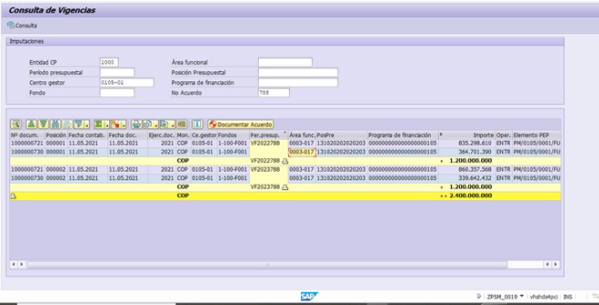
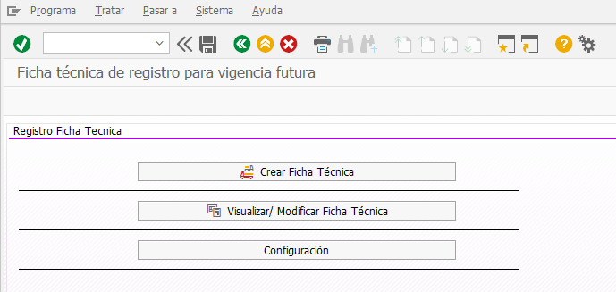
FICHA TÉCNICA
Transacción
ZPSM_0019
Documentación de la Ficha
Validar las pospre y valores enviados en el archivo
Documentación de la Ficha

Slide 39
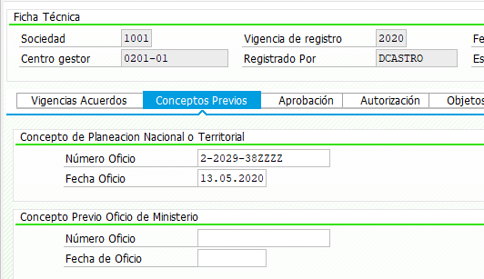
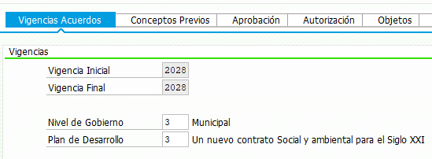
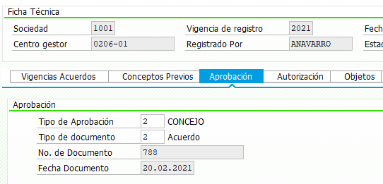
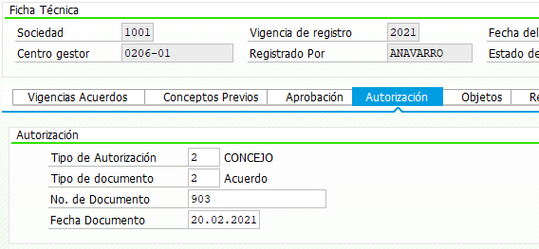
FICHA TÉCNICA
Documentación de la Ficha
1
2
3
4

Slide 40
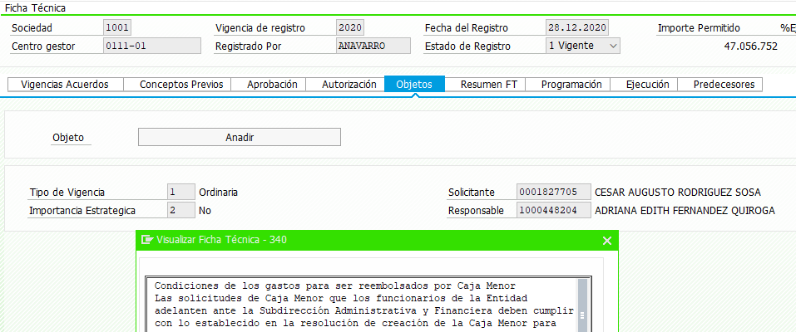
FICHA TÉCNICA
Documentación de la Ficha
Documentación de la Ficha
5
Número de la nueva Ficha
6

Slide 41
ENTIDAD
Programación F.T.
FICHA TÉCNICA
1
2
3
4
La Ficha Técnica genera los CDP de manera automática
Los RP, se pueden generar de manera semi-automática, ya que se pueden seleccionar los que se desean hacer inicialmente
Se consultan por reporte ZFM_VIG_FUT
Verificar numeración externa por CEGE

Slide 42
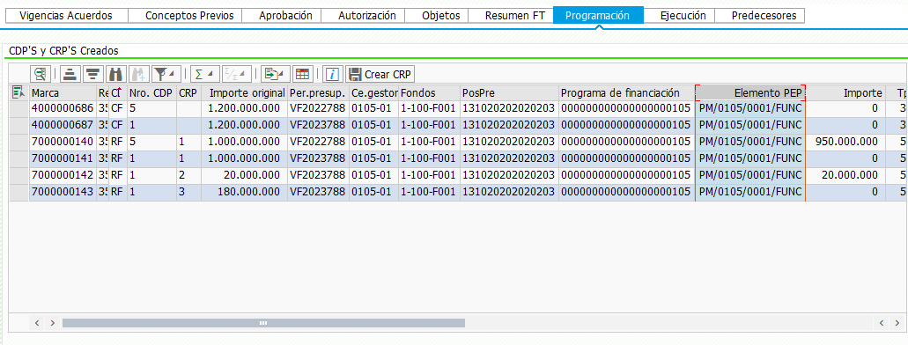
ENTIDAD
Programación F.T.
FICHA TÉCNICA
1 CDP automáticode manera automática
2 CRPde manera automática
4 Verificar numeración
Se consultan por reporte ZFM_VIG_FUT

Slide 43
ENTIDAD
Ejecución F.T.
FICHA TÉCNICA
Ejecución CDP VF
2
1
El sistema muestra tres (3) bloques de ejecución así:
Se ejecutan por las mismas transacciones que para documentos de ejecución pero con diferente tipo de documento
Ejecución CRP VF
Tipo de Documento,
Periodo Presupuestal,
CEGE, Pospre,
Programa,
Número de CDP, RP,
Importe original y saldo
Ejecución OP VF

Slide 44
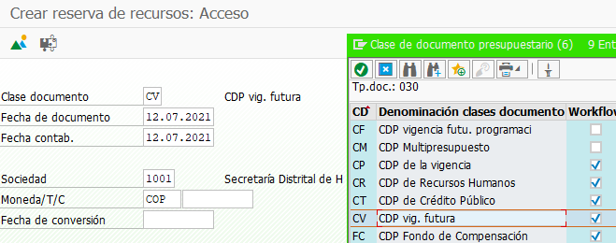
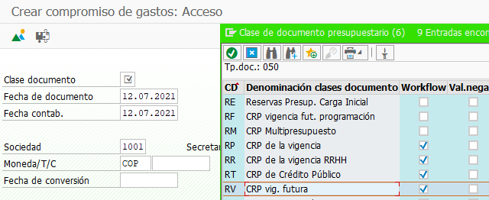
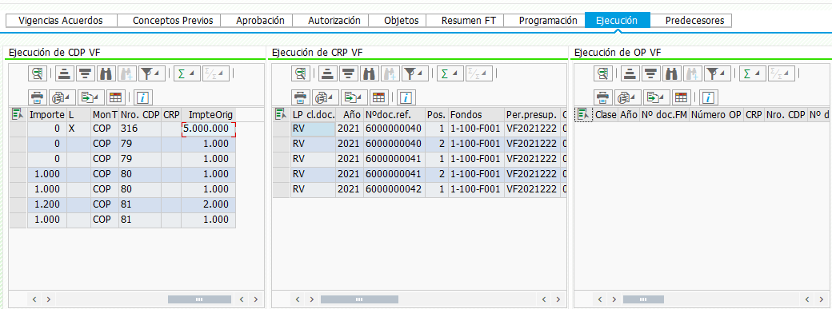
ENTIDAD
Ejecución F.T.
FICHA TÉCNICA
FMX1 - CV
2
FMZ1 - RV
1
3

Slide 45
Ajustes en curso
FICHA TÉCNICA
1
Crear CDP extra presupuestales de forma manual
2
Objeto de la ficha técnica contendrá los
Rubros presupuestales
3
Cambio en la validación de Predecesores

Slide 46
Gracias

